Slide 1


Slide 2


BẢO VỆ LUẬN VĂN TỐT NGHIỆP
ĐỀ TÀI: ỨNG DỤNG KHAI THÁC DỮ LIỆU TRONG LĨNH VỰC GIÁO DỤC
GIẢNG VIÊN HƯỚNG DẪN : TS LÊ THỊ NGỌC THƠ
HỌC VIÊN THỰC HIỆN : VÕ MINH QUÂN
TP HCM, 20/07/2020.

Slide 3
Nội Dung Trình Bày
I
Giới Thiệu Tổng Quan
II
Bài Toán Khai Thác Dữ Liệu
III
Thực Nghiệm Và Đánh Giá
IV
Kết Luận Và Hướng Phát Triển
1

Slide 4

I. Giới Thiệu Đề Tài
Ngày nay việc thu thập ý kiến, cảm xúc phản hồi đánh giá của con người trong trong các vấn đề là một việc rất phổ biến mà dựa vào đó ta có thể đưa ra những đánh giá, nhận xét cho các vấn đề liên quan.
Một vài lĩnh vực phổ biến cho việc thu thập và sử dụng ý kiến phản hồi như :
Kinh nghiệm cá nhân và ý kiến đánh giá, diễn đàn, blog, v.v.
Nhận xét về bài viết, vấn đề, chủ đề, bài đánh giá, v.v.
Thông tin phản hồi sản phẩm tại các trang bán hàng trực tuyến
2

Slide 5
I. Giới Thiệu Đề Tài
Tại sao ý kiến lại quan trọng ?
“Ý kiến” là những yếu tố ảnh hưởng quan trọng đến hành vi của một người.
Thực tế khi chúng ta cần đưa ra quyết định, chúng ta thường tìm kiếm ý kiến của người khác. Với cá nhân sẽ tìm kiếm ý kiến từ bạn bè và gia đình, còn với tổ chức sử dụng khảo sát ý kiến, tư vấn.
3

Slide 6
I. Giới Thiệu Đề Tài
Ứng dụng của việc phân tích ý kiến
Các doanh nghiệp và tổ chức
Các sản phẩm và dịch vụ , thông tin thị trường.
Các doanh nghiệp tìm kiếm ý kiến của người tiêu dùng bằng cách sử dụng tư vấn, khảo sát và nhóm tập trung, v.v.
Cá nhân
Ra quyết định mua sản phẩm hoặc sử dụng dịch vụ.
Tìm ý kiến công chúng về các ứng cử viên và vấn đề chính trị.
4

Slide 7
I. Giới Thiệu Đề Tài
Ứng dụng của phân tích ý kiến trong giáo dục
Riêng với lĩnh vực giáo dục việc khai thác dữ liệu từ việc phân tích ý kiến đang dần được áp dụng phổ biến hơn.
Ở đây luận văn đề cập tới việc ứng dụng phân tích ý kiến vào bài toán thực tế là phân tích những ý kiến đánh giá của sinh viên về giảng viên. Kết quả nghiên cứu của luận văn này sẽ giúp tạo ra 1 hệ thống phân tích ý kiến tự động và đưa ra các đánh giá giảm thiểu thời gian và chi phí vận hành của việc đánh giá này.
5

Slide 8
Nội Dung Trình Bày
I
Đặt Vấn Đề
II
Mục Tiêu Đề Tài
III
Nghiên Cứu Liên Quan
IV
Bố Cục Luận Văn
6

Slide 9

II. Mục Tiêu Đề Tài
Tìm hiểu về các phương pháp phân tích ý kiến và cách tổng hợp những dữ liệu đã phân tích. So sánh độ hiệu quả giữa các phương pháp phân tích ý kiến,
Tạo được một hệ thống phân tích các ý kiến thu thập được một cách tự động, xác định được cụ thể ý kiến là đánh giá tích cực hay tiêu cực hoặc là một ý kiến trung tính.
Mở rộng hơn có thể phát triển thêm ở việc xác định khía cạnh đánh giá của ý kiến.
7

Slide 10
II. Mục Tiêu Đề Tài
Phương pháp nghiên cứu
Tìm hiểu các tài liệu về phân tích ý kiến, cảm.
Tìm hiểu các phương pháp liên quan đến khai thác văn bản , ý kiến, phân lớp dữ liệu, học giám sát, học không giám sát và chọn lưa phương pháp hướng đi phù hợp trong luận văn nhằm mang lại độ hiệu quả cao nhất.
Cài đặt đặt các thuật toán trong nội dung nghiên cứu.
Thực nghiệm các dữ liệu đánh giá giảng viên trên các thuật toán và kiểm chứng các kết quả thu được
8

Slide 11
Nội Dung Trình Bày
I
Đặt Vấn Đề
II
Mục Tiêu Đề Tài
III
Nghiên Cứu Liên Quan
IV
Bố Cục Luận Văn
9

Slide 12

III. Nghiên Cứu Liên Quan
3.1 Phân tích ý kiến:
Ý kiến là gì ? :
Một ý kiến (hoặc ý kiến thông thường) chỉ đơn giản là tiêu cực hoặc tình cảm tiêu cực, quan điểm, thái độ, cảm xúc, hoặc thẩm định về một thực thể hoặc một khía cạnh của thực thể.
Cảm xúc của một ý kiến là gì ? :
Tích cực
Tiêu cực
Trung tính (Không ý kiến)
10

Slide 13
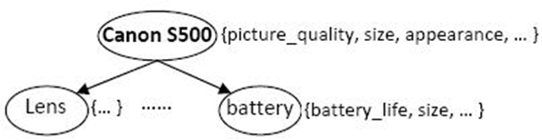
III. Nghiên Cứu Liên Quan
3.1 Phân tích ý kiến:
Theo nghiên cứu của HU và Liu năm 2004 thì thực thể sẽ chia làm 2 phần chính là : thực thể và khía cạnh.
11

Slide 14

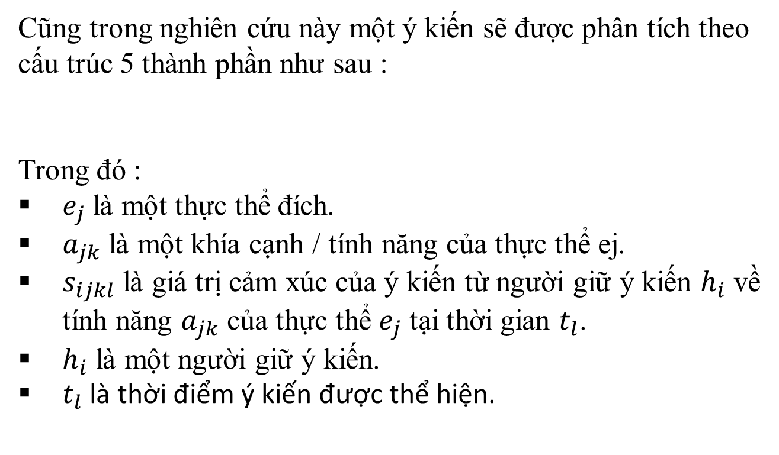
III. Nghiên Cứu Liên Quan
3.1 Phân tích ý kiến:
Cũng trong nghiên cứu này một ý kiến sẽ được phân tích theo cấu trúc 5 thành phần như sau :
Trong đó :
$e_{j}$ là một thực thể đích.
$a_{jk}$ là một khía cạnh / tính năng của thực thể ej.
$s_{ijkl}$ là giá trị cảm xúc của ý kiến từ người giữ ý kiến $h_{i}$ về tính năng $a_{jk}$ của thực thể $e_{j}$ tại thời gian $t_{l}$.
$h_{i}$ là một người giữ ý kiến.
$t_{l}$ là thời điểm ý kiến được thể hiện.
12

Slide 15
III. Nghiên Cứu Liên Quan
3.2 Phân loại cảm xúc :
Thông thường 1 ý kiến sẽ thuộc 1 trong 2 dạng là câu chủ quan hoặc câu khách quan
Cảm xúc: Cảm xúc là cảm xúc và suy nghĩ chủ quan của con người. Dựa trên nghiên cứu của Parrott (2001) mọi người có sáu cảm xúc chính: tình yêu, niềm vui, bất ngờ, giận dữ, buồn bã và sợ hãi.
13

Slide 16
III. Nghiên Cứu Liên Quan
3.2 Phân loại cảm xúc :
Có rất nhiều những phương pháp nghiên cứu về phương pháp phân loại cảm xúc hiện nay như :
Dựa trên tình cảm chung của Pang và cộng sự hay Turney năm 2002.
Theo phương pháp phân lớp không giám sát của Turney 2002.
Theo phương pháp phân lớp có giám sát của Pang và cộng sự năm 2002. Kỹ thuật chủ yếu dùng là Naïve Bayes hoặc SVM (support vector machines).
14

Slide 17
III. Nghiên Cứu Liên Quan
3.2 Phân loại cảm xúc :
Phân tích cảm xúc dựa trên khía cạnh. Một số kỹ thuật của phương pháp này là :
Học PU với thuật toán S-EM của Liu và cộng sự 2002.
Bộ Bayeasian của Ghahramani và Heller 2006.
Dựa trên từ vựng của Ding, Liu và Yu 2008.
Cây ontology cảm xúc của Wei và Gulla 2010,
Phân loại cảm xác dựa trên chủ đề.
15

Slide 18
III. Nghiên Cứu Liên Quan
3.3 Phân lớp câu chủ quan :
Câu chủ quan là một câu thể hiện về cảm xúc hoặc ý kiến rõ ràng của một cá nhân.
Trong một câu cần phải phân biệt rõ câu thể hiện ý kiến khách quan hay chủ quan.
Phân loại câu chủ quan ta thường sử dụng kỹ thuật Bayesian (Wiebe et al 1999)
16

Slide 19
III. Nghiên Cứu Liên Quan
3.4 Tóm tắt ý kiến :
Tóm tắt ý kiến là một phần không thể thiếu của việc phân tích ý kiến, phương pháp được sử dụng phổ biến là tóm tắt ý kiến dựa trên khía cạnh
Một số phương pháp đã được nghiên cứu như :
Chọn và sắp xếp các câu (Tata và Di Eugenio 2010)
Tính thông minh và độ dễ đọc (Nishikawa và cộng sự 2010)
Tóm tắt bằng cách sử dụng bản thể luận (Lu và cộng sự Coling-2010)
17

Slide 20
Nội Dung Trình Bày
I
Đặt Vấn Đề
II
Mục Tiêu Đề Tài
III
Nghiên Cứu Liên Quan
IV
Bố Cục Luận Văn
18

Slide 21

IV. Bố Cục Luận Văn
Luận văn sẽ dự kiến thực hiện 5 chương:
Chương 1: Giới thiệu tổng quan.
Giới thiệu về phân tích ý kiến.
Giới thiệu về phân loại cảm xúc.
Đặt vấn đề bài toán phân tích ý kiến đánh giá giảng viên .
Chương 2: Cơ sở lý thuyết.
Trình bày các thuật toán sử dụng để phân tích ý kiến, phân loại cảm xúc, phân lớp câu chủ quan, tóm tắt ý kiến.
19

Slide 22
IV. Bố Cục Luận Văn
Chương 3: Phương pháp thực hiện:
Lựa chọn các phương pháp phân tích ý kiến, phân loại cảm xúc, phân lớp câu chủ quan để triển khai.
So sánh các phương pháp với nhau với nhau.
20

Slide 23
IV. Bố Cục Luận Văn
Chương 4: Thực nghiệm và đánh giá:
Trình bày về các công cụ dùng trong thực nghiệm bài toán phân tích ý kiến đánh giá giảng viên.
Trình bày kết quả thực nghiệm trên tập dữ liệu đánh giá sinh viên. Phân tích so sánh kết quả thu được trên nhiều khía cạnh và phương pháp tiếp cận khác nhau.
Chương 5: Kết luận và hướng phát triển
21

Slide 24


